Slide 1
ПОСТРОЕНИЕ РЕГРЕССИОННОЙ МОДЕЛИ, ОПИСЫВАЮЩЕЙ МЕЖКОНЦЕВУЮ ЗАДЕРЖКУ В СЕТИ С ЛИНЕЙНОЙ ТОПОЛОГИЕЙ

Slide 2


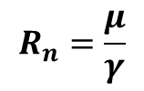


Имеется имитационной модель сети с линейной топологией.
Интервал между поступлениями пакетов задается случайной случайной величиной:
$$A\sim f_{A}\left(t\right),f_{A}\left(t\right)=ξe^{−ξt}$$
Время обслуживания задается непосредственно, с помощью случайной величины:
$$B\sim f_{B}\left(t\right),f_{B}\left(t\right)=μe^{−μt}$$
В данной имитационной модели вместо случайной модели B будем задавать случайную величину размера пакета в битах:
$$C\sim f_{с}\left(t\right),f_{с}\left(t\right)=γe^{−γt}$$
В таком случае время передачи определяется как:
$T_{n}=\frac{C}{R_{n}}$,
где
$$R_{n}=\frac{μ}{γ}$$
- , битовая скорость передачи.

Slide 3
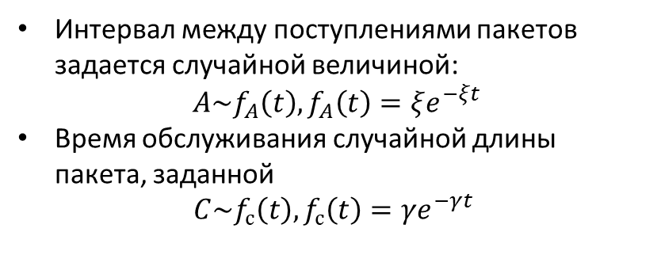
Имитационная модель сети с линейной топологией
Интервал между поступлениями пакетов задается случайной величиной:
$$A\sim f_{A}\left(t\right),f_{A}\left(t\right)=ξe^{−ξt}$$
Время обслуживания случайной длины пакета, заданной
$$C\sim f_{с}\left(t\right),f_{с}\left(t\right)=γe^{−γt}$$
Рисунок 1. Сеть с линейной топологией
В данной имитационной модели размер пакета определяется случайно при поступлении в сеть и далее не изменяется.

Slide 4

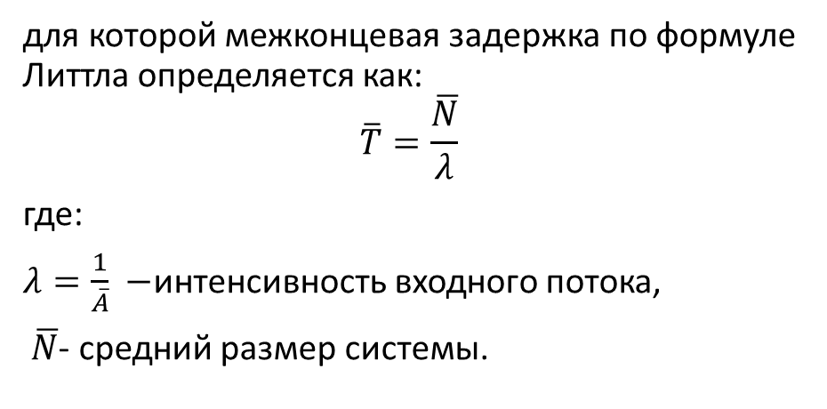



Сеть массового обслуживания 𝑀/𝑀/1→∙/𝑀/1
Для расчета используем аналитическую модель:
𝑀/𝑀/1 → ∙/𝑀/1,
$$λ$$
$$γ$$
$$γ$$
$$γ$$
для которой межконцевая задержка по формуле Литтла определяется как:
$$\overline{T}=\frac{\overline{N}}{λ}$$
где:
$λ=\frac{1}{\overline{A}} −$интенсивность входного потока,
$\overline{N}$- средний размер системы.
Рисунок 2. Сеть массового обслуживания с узлами M/M/1
В данном случае размер пакета на каждой станции в тандеме определяется случайно.

Slide 5
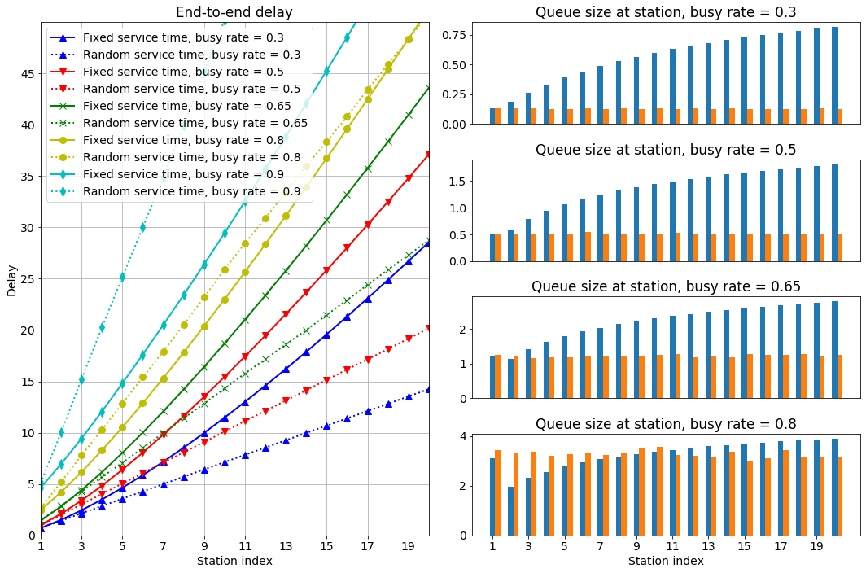
Рисунок 3. Результаты сравнения имитационной модели и аналитической модели СМО при различных загрузках.

Slide 6
Проблема: Характеристики тандема с фиксированной в момент попадания в сеть длиной пакетов существенно отличаются от характеристик тандема с независимым определением времени обслуживания.
Цель: построить регрессионной модель межконцевой задержки в тандеме, имеющие следующие предикторы:
RHOS - коэффициент загрузки ( 𝜌 );
NUM_STATIONS - количество станций в тандеме;
NUM_PACKETS - число сгенерированных пакетов;
BITRATE - битовая скорость передачи пакета станциями;
PKTSIZE - средний размер пакетов в битах.
Необходимо: провести оценку данной модели, а также сравнить ее с аналитической моделью межконцевой задержки для СМО 𝑀/𝑀/1→∙/𝑀/1

Slide 7
Данные имитационной модели
3888 rows × 11 columns
 | sim_type | RHOS | NUM_STATIONS | NUM_PACKETS | BITRATE | PKTSIZE | delay | qsize | ssize | busy | fingerprint
0 | fix | 0.1 | 5 | 2000 | 1000 | 500 | 3.153541 | 0.045621 | 0.146906 | 0.101352 | 9222.374776
1 | fix | 0.1 | 5 | 2000 | 1000 | 1000 | 6.484503 | 0.044956 | 0.145966 | 0.101117 | 156.888568
2 | fix | 0.1 | 5 | 2000 | 1000 | 2000 | 12.434021 | 0.038444 | 0.132845 | 0.094655 | 1144.404326
3 | fix | 0.1 | 5 | 2000 | 1500 | 500 | 2.152927 | 0.042999 | 0.143870 | 0.100974 | 8404.431398
4 | fix | 0.1 | 5 | 2000 | 1500 | 1000 | 4.175801 | 0.044722 | 0.147766 | 0.103176 | 7663.373303
... | ... | ... | ... | ... | ... | ... | ... | ... | ... | ... | ...
Для построения регрессионной модели получена выборка объемом 1944, в которой варьировались различные показатели: коэфициент загрузки, количество станций в тандеме, битовая скорость передачи пакета станциями, средний размер пакета.
Также для каждого случая была рассчитано время межконцевой задержки аналитическим методом.

Slide 8
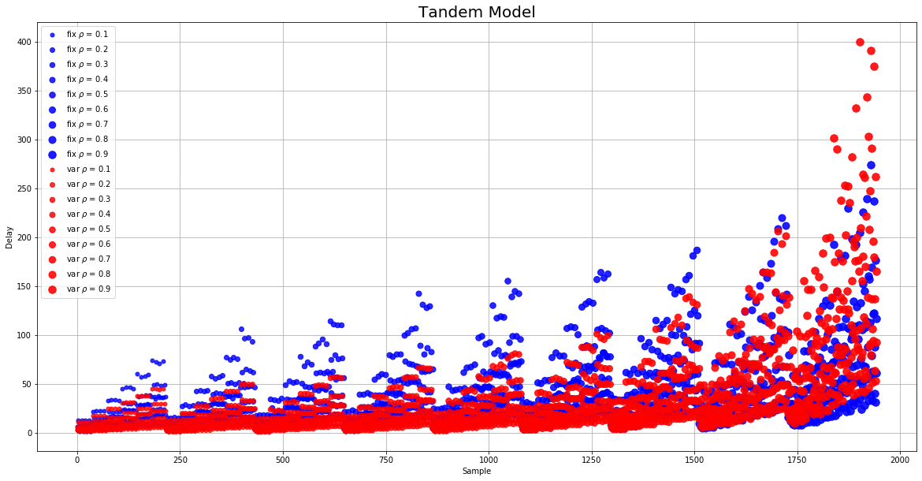
Рисунок 4. Тренировочная выборка имитационной модели (fix) и значения аналитической модели (var) для различных загрузок.

Slide 9
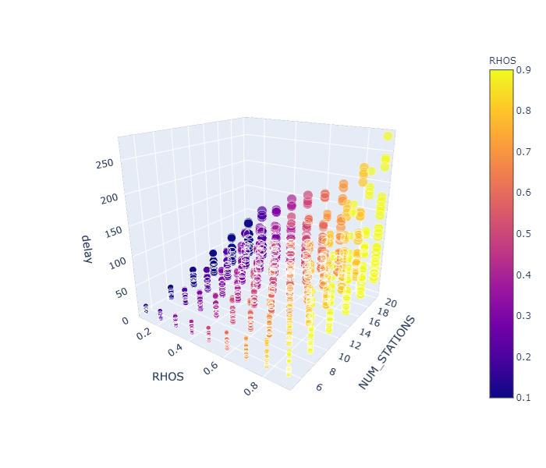
Данные тренировочной выборки(1944 шт.):
NUM_STATIONS = [5, 8, 11, 14, 17, 20]
NUM_PACKETS = [2000, 5000, 10000, 20000]
BITRATE = [1000, 1500, 2000]
PKTSIZE = [500, 1000, 2000]
RHOS = [0.1, 0.2, 0.3, 0.4, 0.5, 0.6, 0.7, 0.8, 0.9]
Рисунок 5. График зависимости задержки от коэффициента загрузки и количества станций в тандеме

Slide 10
Для построения функции межконцевой задержки воспользуемся нелинейными методами построения регрессионных моделей.
Данные тестовой выборки(36 шт.):
NUM_STATIONS_4 = [7, 12, 15, 18]
NUM_PACKETS_4 = [2000]
BITRATE_4 = [1000]
PKTSIZE_4 = [500]
RHOS_4 = [0.1, 0.2, 0.3, 0.4, 0.5, 0.6, 0.7, 0.8, 0.9]
Для оценки полученных моделей воспользуемся тестовой выборкой, в которой для различных коэффициентов загрузки будем варьировать количеством станций (7, 12, 15 и 18).

Slide 11
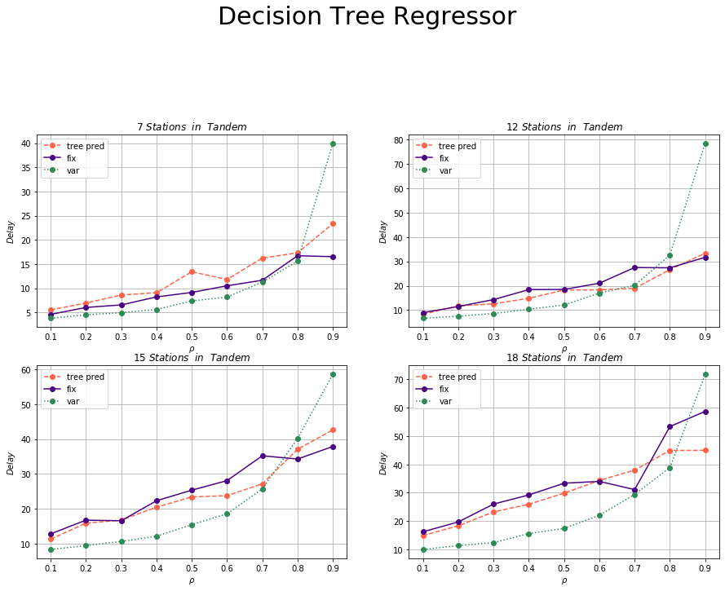
Рисунок 6. График зависимости задержки от коэффициента загрузки на тестовой выборке.

Slide 12
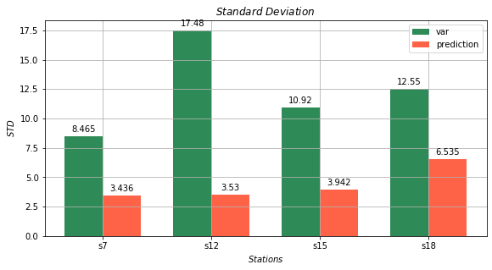
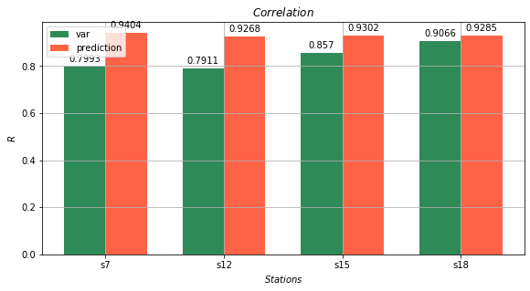
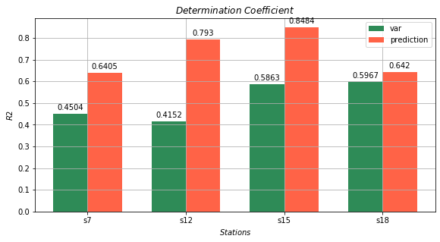
Рисунок 7. Показатели качества модели дерева решений

Slide 13
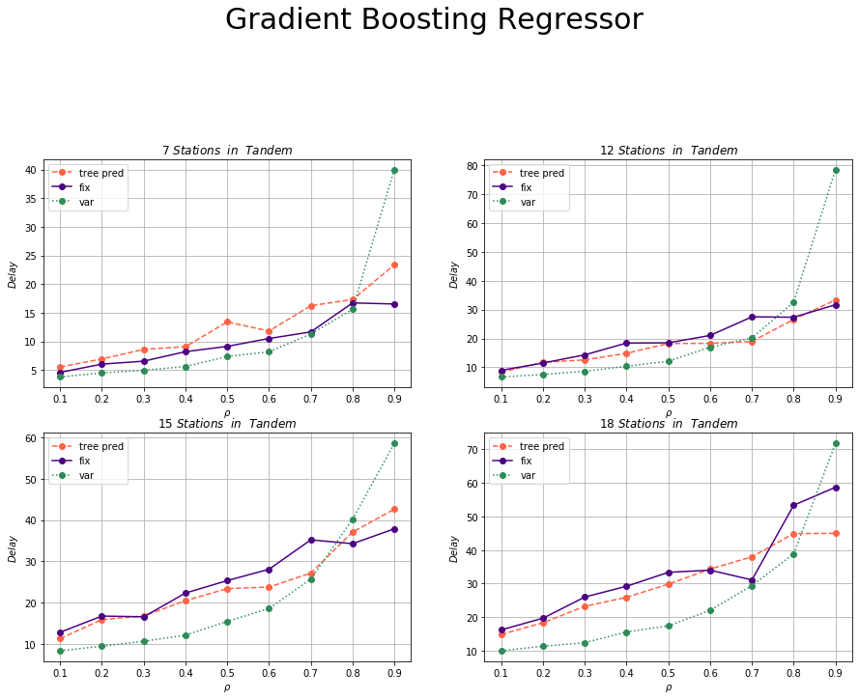
Рисунок 8. График зависимости задержки от коэффициента загрузки на тестовой выборке.

Slide 14


Рисунок 9. Показатели качества модели градиентного бустинга.

Slide 15
Искусственные нейронные сети
Рисунок 10. Модель нейронной сети с одним скрытым слоем.

Slide 16
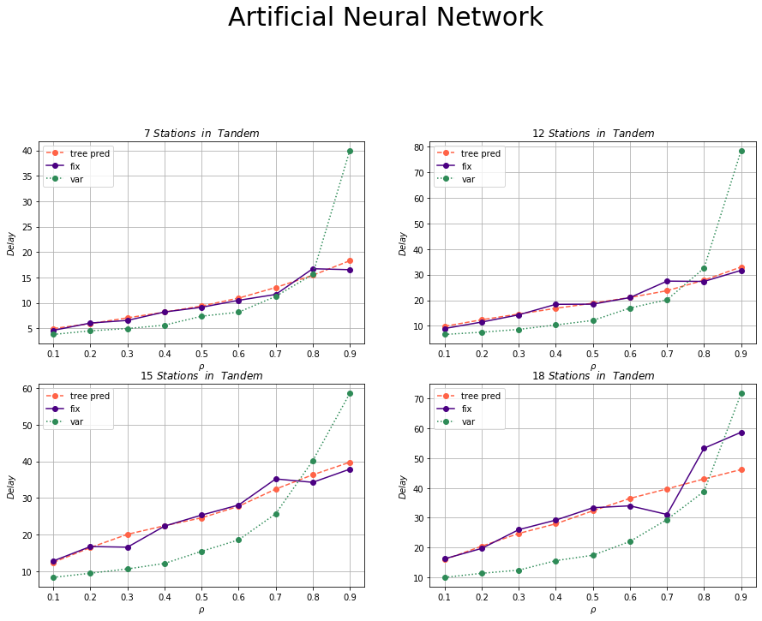
Рисунок 11. График зависимости задержки от коэффициента загрузки на тестовой выборке.

Slide 17
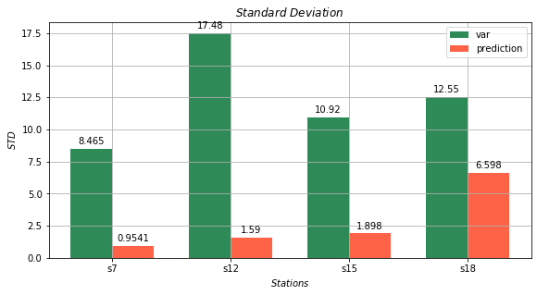
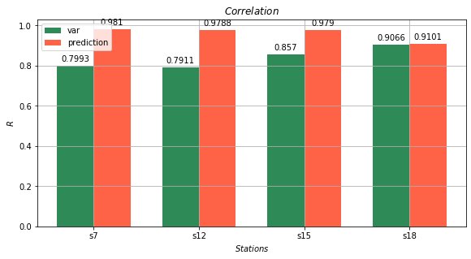
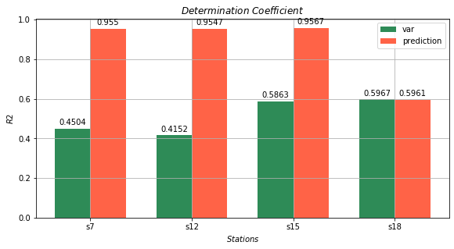
Рисунок 12. Показатели качества модели нейронной сети.

Slide 18
Таблица 1. Сравнение времени расчета имитационной модели с временем расчета по полученным регрессионным моделям.
Число станций, шт. | 4 | 7 | 10 | 12 | 15 | 18 | 20
Время расчета имитационной модели | 268 ms | 434 ms | 603 ms | 687 ms | 980 ms | 1140 ms | 1230 ms
Время расчета tree regressor | 0 ns | 0 ns | 0 ns | 0 ns | 0 ns | 0 ns | 0 ns
Время расчета gb regressor | 0 ns | 0 ns | 0 ns | 0 ns | 0 ns | 0 ns | 0 ns
Время расчета ANN | 3.98 ms | 3.98 ms | 4 ms | 4 ms | 3.98 ms | 4 ms | 4 ms
Для расчета варьировали количеством станций, с фиксированными значениями загрузки, размера пакета, битрейта и числом пакетов.

Slide 19
Результаты
Получены модели, которые наилучшим образом описывают параметры сети на примере межконцевой задержки.
Данные модели хорошо аппроксимируют иммитационную модель.
Исходя из результатов сравнения в таблице 1, можно сделать вывод о целесообразности практического применения данных моделей межконцевой задержки.

